Slide 1
Tento vzdělávací materiál vznikl v rámci projektu EU – peníze školám
Název projektu : Objevujeme svět kolem nás Reg. číslo projektu: CZ.1.07/1.4.00/21.2040

Slide 2
Tvorba webu
Zveřejníme svůj web ☺

Slide 3
Nastal ten nejdůležitější okamžik – dnes svojí webovou prezentaci zpřístupníme veřejnosti.
Nejdříve si však musíme obstarat doménu a webový prostor. Pro naše účely bude stačit některý z neplacených poskytovatelů.
Pro profesionální web bychom však volili doménu prvního řádu (která je placená) a rovněž placený prostor. Jeho výhodou je větší spolehlivost, bezpečnost a žádné reklamy.
Právě s ohledem na přijatelnou formu reklam zvolíme pro naše účely server ic.cz

Slide 4
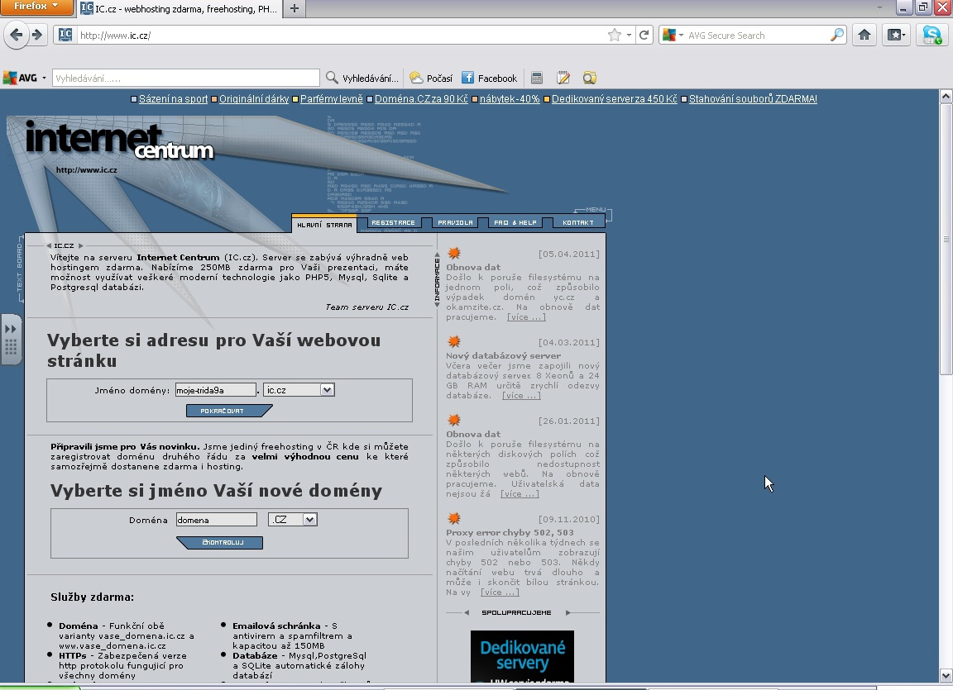
Adresa by měla být snadno zapamatovatelná. Vybereme i druhou část (např. ic.cz)

Slide 5
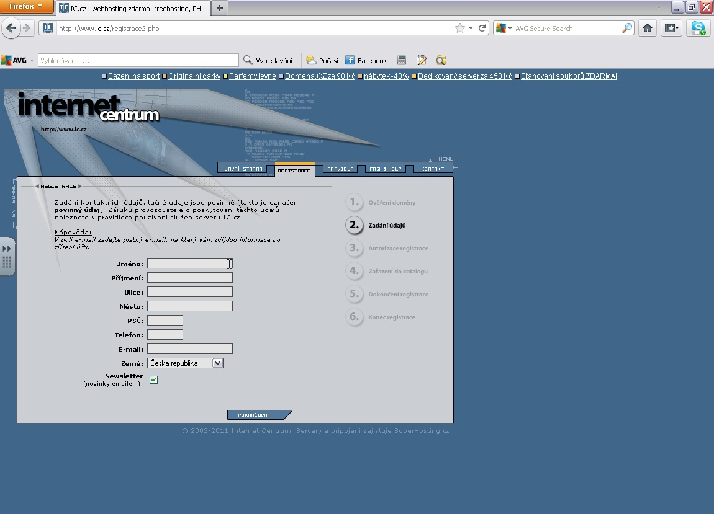
Pro registraci je nutné vyplnit předepsané údaje

Slide 6
Pro vytvoření webového prostoru budeme postupovat přesně podle návodu.
Posledním krokem je odeslání kontaktních údajů na naši emailovou adresu. Tyto údaje včetně hesla si musíme dobře zapamatovat nebo ještě lépe uložit!
Pro editaci stránek je několik možností - my budeme používat total commander

Slide 7
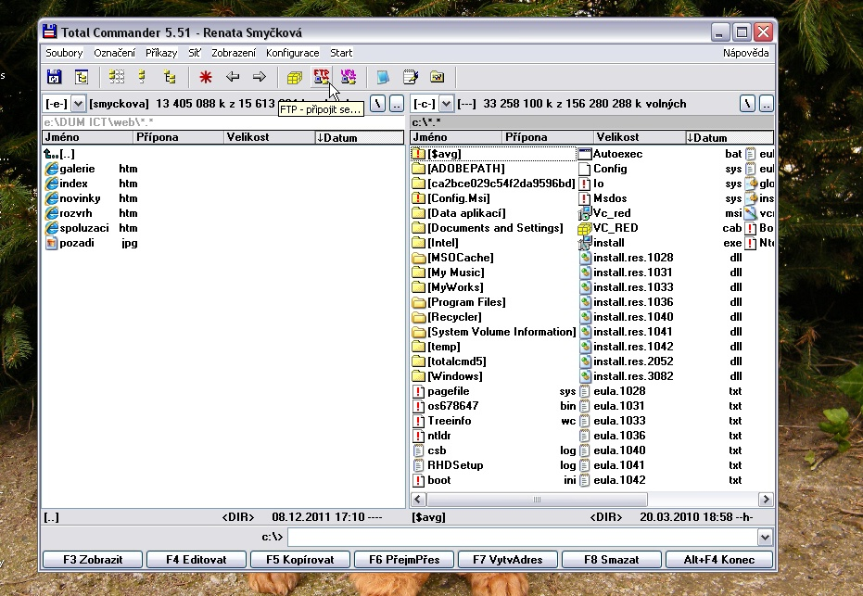
Zvykněme si na to, že v levé části zobrazujeme soubory v našem počítači (ve složce WEB)

Slide 8
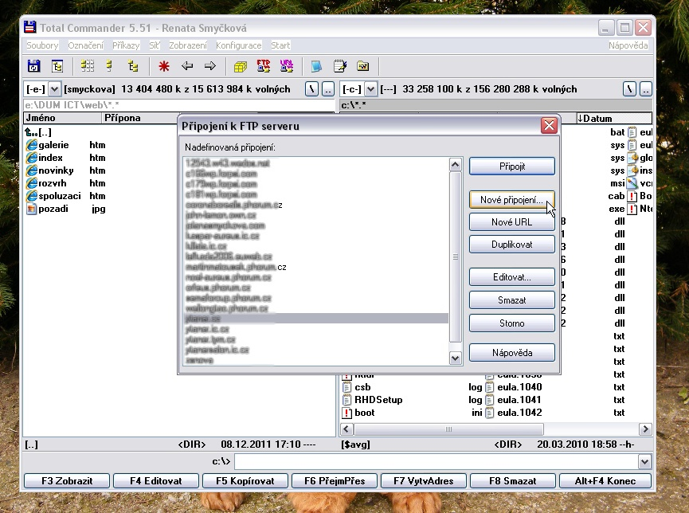
V pravé části vytvoříme nové FTP připojení

Slide 9
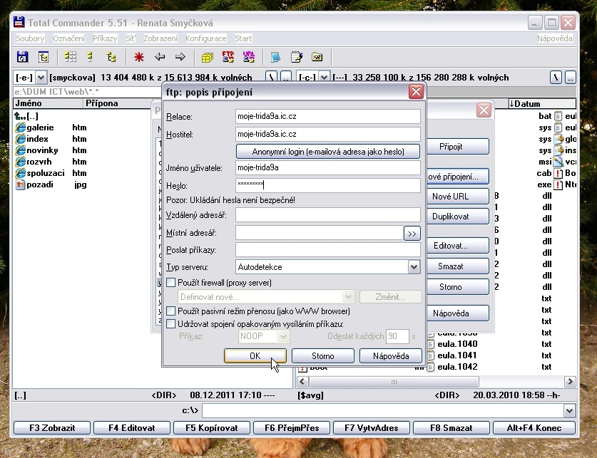
Vyplníme všechny údaje, které nám byly doručeny emailem a připojíme se do našeho prostoru.

Slide 10
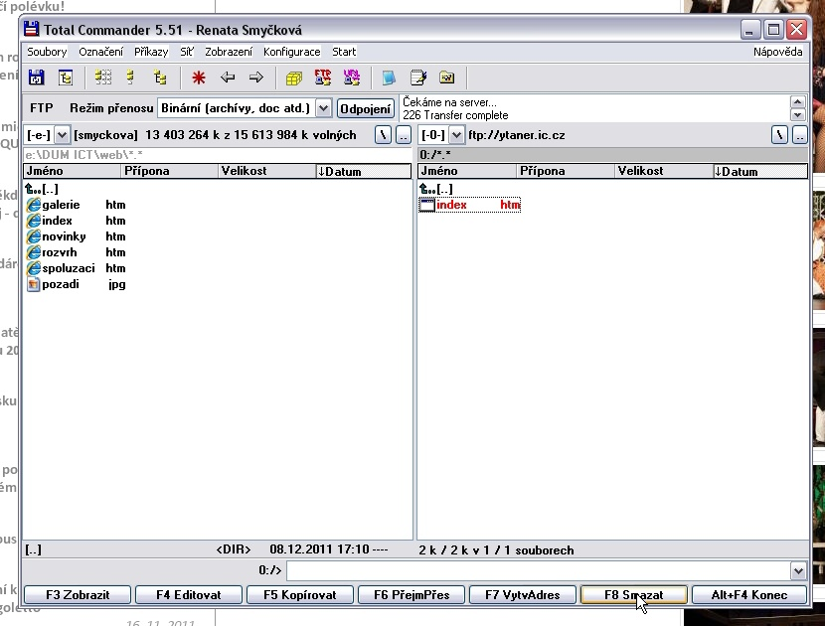
Jedinou položkou je tam index. Vybereme ho klávesou INSERT a smažeme

Slide 11
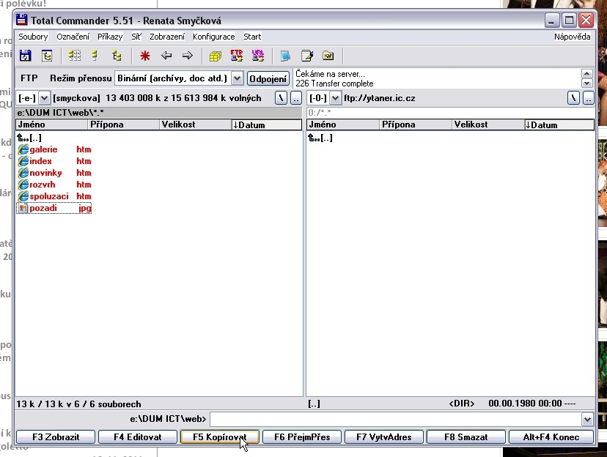
Vybereme všechny položky v naší složce

Slide 12
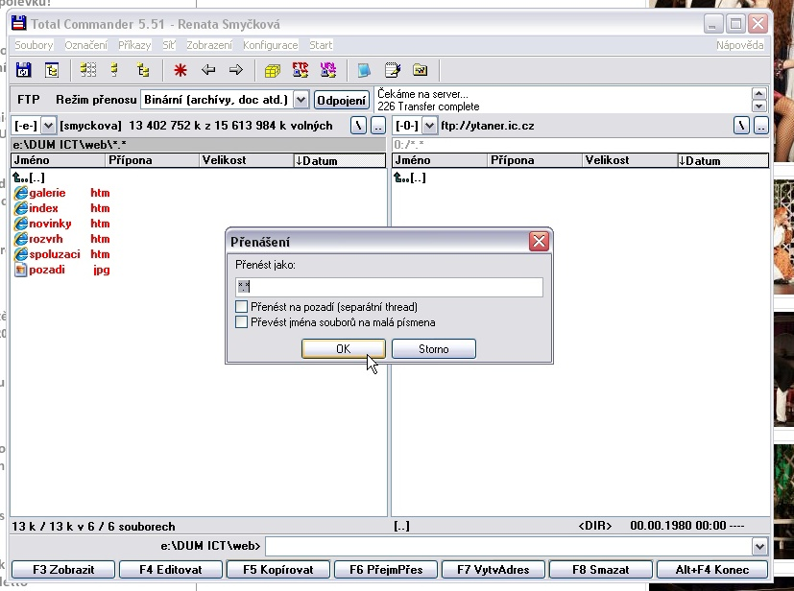
a klávesou F5 začneme kopírovat

Slide 13
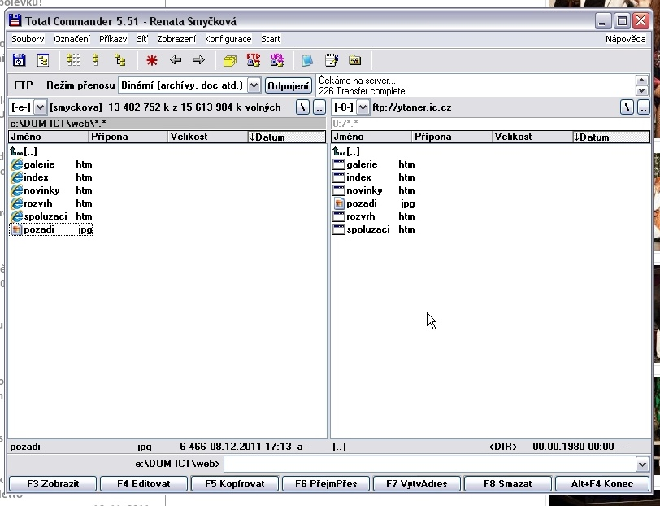
A je hotovo!

Slide 14
Teď už stačí jen zadat správně adresu našeho webu do prohlížeče a pokochat se výsledkem.
A určitě poslat všem svým kamarádům odkaz, aby nás mohli pochválit.
☺

Slide 15
Název projektu : Objevujeme svět kolem nás Reg. číslo projektu: CZ.1.07/1.4.00/21.2040
Autor : Renata Smyčková, ZŠ a MŠ Nová, Ústí n. L.
Období vytvoření výukového materiálu : říjen 2011
Vzdělávací obor : Informatika - 9. ročník
Anotace: Prezentace pomáhá při tvorbě jednoduchého webu třídy, sportovního kroužku, Školního parlamentu a školního časopisu
Očekávaný výstup: žák zveřejní svojí webovou prezentaci
Jazyk: Čeština

